Slide 1
Профилактика зависимостей в подростковом возрасте Дисциплина: «Здоровый человек и его окружение»
ФЕДЕРАЛЬНОЕ ГОСУДАРСТВЕННОЕ БЮДЖЕТНОЕ ОБРАЗОВАТЕЛЬНОЕ УЧРЕЖДЕНИЕ
ВЫСШЕГО ОБРАЗОВАНИЯ «КРАСНОЯРСКИЙ ГОСУДАРСТВЕННЫЙ МЕДИЦИНСКИЙ УНИВЕРСИТЕТ ИМЕНИ ПРОФЕССОРА В.Ф. ВОЙНО-ЯСЕНЕЦКОГО»
МИНИСТЕРСТВА ЗДРАВООХРАНЕНИЯ российской ФЕДЕРАЦИИ
ФАРМАЦЕВТИЧЕСКИЙ КОЛЛЕДЖ
Приготовила студентка 208 гр. – 1 подгруппы Специальность: «Сестринское дело»
Портнягина А.А. Проверила: преподаватель Черемисина А.А.
Красноярск 2020

Slide 2
План
Зависимость
Профилактика зависимости

Slide 3
Зависимость
Зависимость – это несамостоятельность, привязанность к чему-то, которая дает человеку возможность чувствовать себя удовлетворенным, не прилагая к этому усилий.

Slide 4
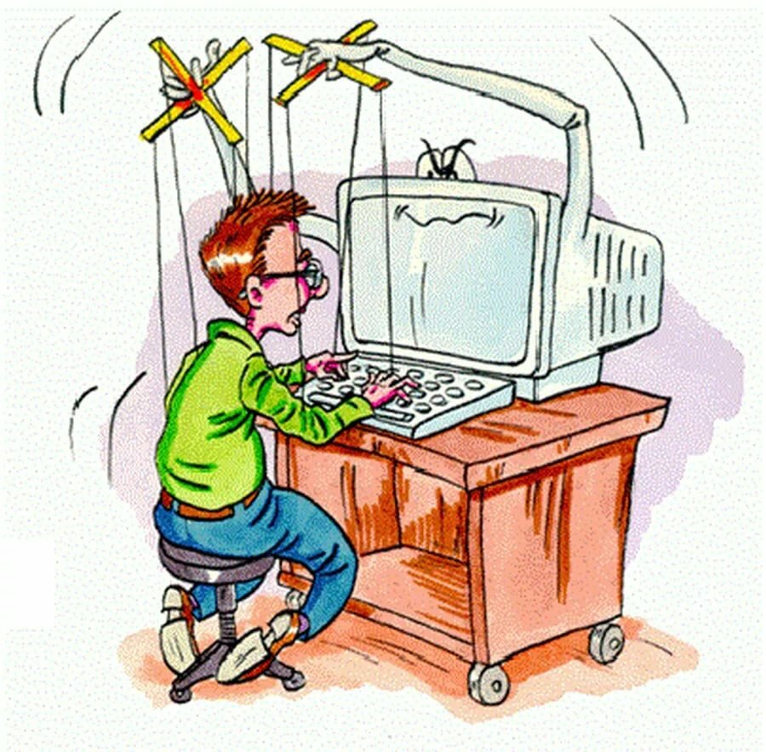
Зависимость
Аддиктивное поведение.
Химическая аддикция.
Аддикция к еде.
Нехимическая аддикция.

Slide 5
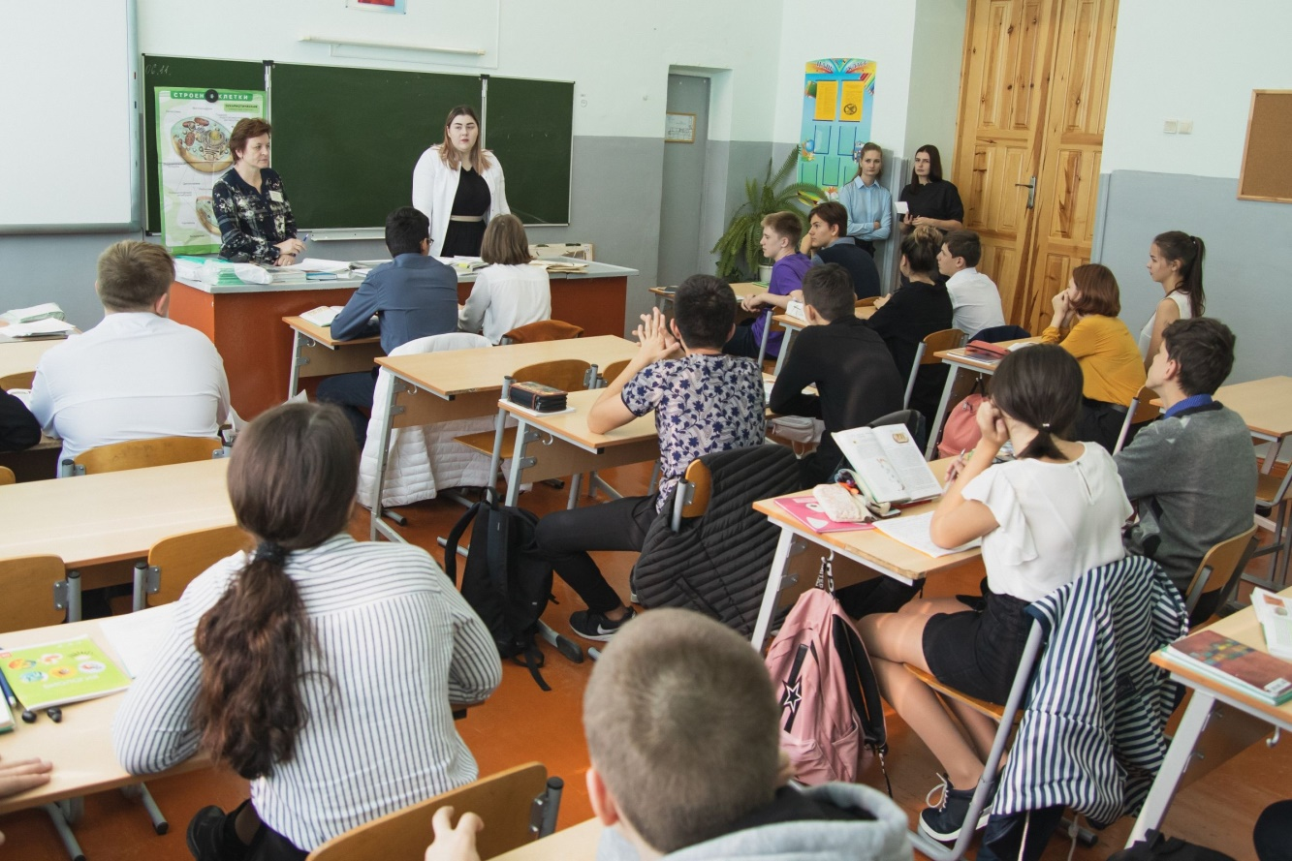
Профилактика зависимостей
Проведение профилактических бесед. Во время бесед можно использовать жизненный примеры. Вызывание страха, цель – предоставить устрашающую информацию, описывая неприглядные стороны зависимого поведения.

Slide 6
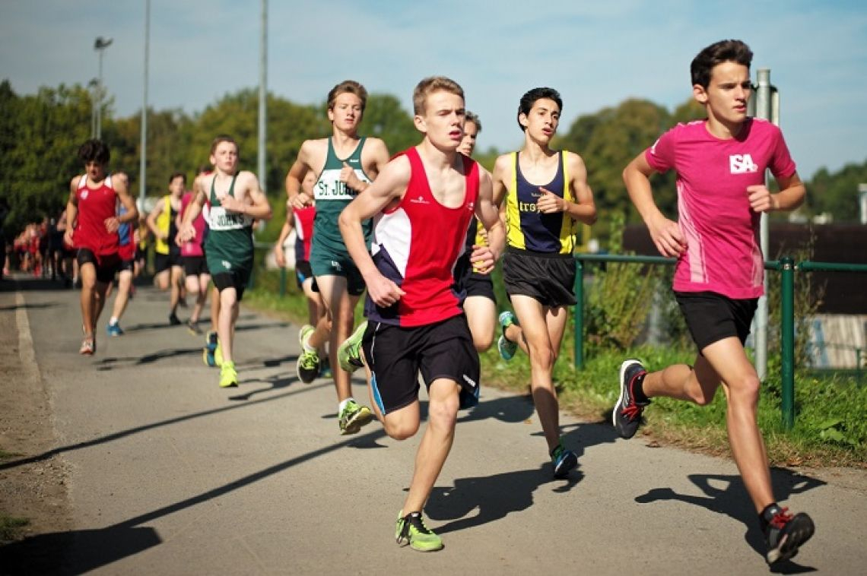
Профилактика зависимостей
Пропаганда здорового образа жизни. Профилактика основана на воспитании ориентированных привычек, таких как занятие спортом, активный досуг, здоровый режим труда, мероприятия по укреплению здоровья и др., которые могут стать барьером для формирования зависимого поведения.

Slide 7
Профилактика зависимостей
Благополучие в семье. Любите детей, уделяйте им больше время, интересуйтесь их проблемами, друзьями и интересами.
Самое главное – это подача личного примера.

Slide 8
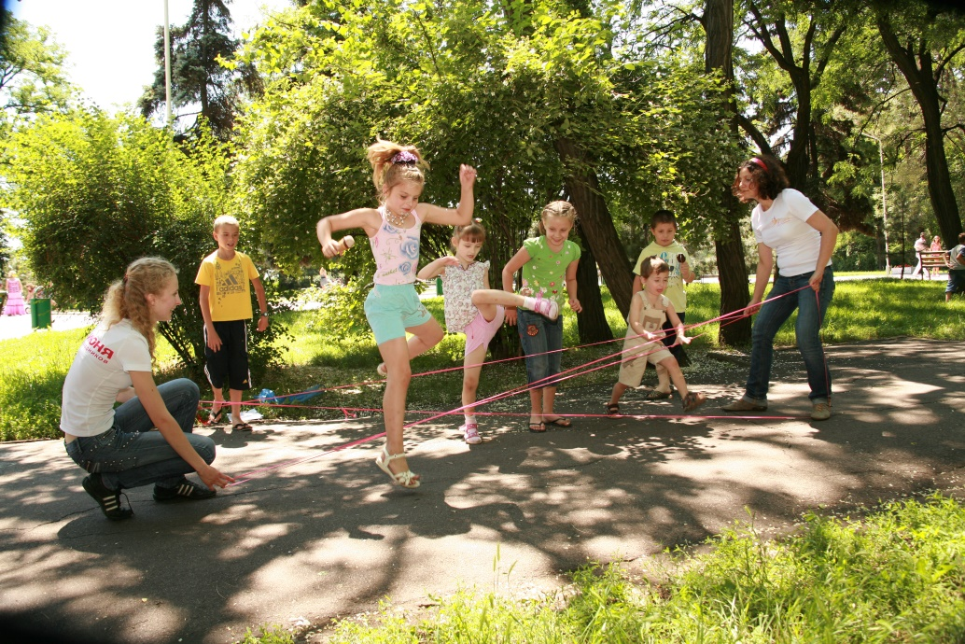
Профилактика зависимостей
Наша задача – помочь подростку выбрать не виртуальную, а реальную жизнь!
Нужно больше давать проводить время с реальными друзьями. Чаще ходите всей семьей на пикники, прогулки. Научите его развлекаться в реальной жизни: спорт, настольные игры, общение. Ребенок должен найти себе хобби и он забудет про компьютер.

Slide 9
СПАСИБО ЗА ВНИМАНИЕ !!!!!

